Slide 1
게시물,지도,캘린더
수정

Slide 2
UI 및 기획
PAPAYA

Slide 3
Map API 종류
구글 | 네이버 | 다음카카오
해외사용이 유용 | 나침반 기능 : 거리뷰 기능 : GPS 이용하여 사용자 현재 위치, 방향 알려주고 실제모습 볼수 있는 거리뷰 기능. | 나침반 기능, 로드뷰, 스카이뷰, 교통 정보
갈 곳에 대한 정보, 영업시간, 홈페이지 까지 한번에 확인 가능. | 지도설정 : cctv위치, 교통상황, 항공뷰 볼 수 있음. | 장소 전화번호 모를때 로드뷰를 통해 간판에 적혀있는 전화번호 확인 가능.
길찾기 기능지원: 출발지와 도착지 설정🡪자동차, 대중교통, 도보, 자전거 등 다양한 길 안내. 출발시간을 지금 출발, 도착시간, 막차시간 등 설정 가능(원하는 날짜로 검색 가능) | 지도 확대/축소 | 네이버맵과 달리 소분류 기능 없음
데이터나 와이파이로 본 지도를 자동으로 스마트폰에 캐쉬저장함🡪인터넷 연결 안되도 사용자가 있었떤 곳에 대한 지도 확인 가능 | 주변 음식점 카페, 은행, 약국 등 위치 찾을 수 있음. | 네이버와 같이 버스, 지하철, 버스정류장의 상세위치 및 시간표 확인 가능
 | 길찾기: 출발지,도착지 정보 입력- 대중교통, 자동차, 자전거, 도보 중 택1하여 가장 빠른길 알려줌 | 전체적으로 네이버와 기능 비슷.
 | 대중교통: 출발지-도착지 간의 거리가 700m 이상인 경우에만 결과 제공, 도보 이용 포함해 총 소요되는 시간, 교통비 알려줌 | 네이버와 같이 카카오도 카카오 택시 지원.
 | 도보: 추천 경로와 큰길 우선 경로 선택 가능, 각각 소요되는 시간과 거리 알려줌 | 추천정보 제공: 현재 설정된 위치의 기온과 날씨, 미세먼지 농도 확인 가능. 추천 맛집 메뉴에서 주변에 있는 맛집 알려주고, 갈만한 곳 메뉴에서 전시관, 공연장 등의 문화시설이나 유적지 등 특색있는 장소 추천.
 | 네비게이션 사용 가능-경로탐색 | 위젯 사용가능(어플을 따로켜지 않아도 됌)
 | 버스노선 에러.(노선 업데이트 잘 안됨) | 네이버맵과 달리 소분류 기능 없어 사용자가 직접 정보 필터링해야함.

Slide 4
캘린더 API
 | 구글 | 네이버
기념일, 공휴일등 달력 표기 | O | O
음력 지원 | X | O
UI( 상하 분할식, 달력만 보이기 식, 일정만 보이기 식 ,월별, 주별, 일별 등 다양) | O | X Only 월달력만
위젯 기능 | 6개 | 11개 학교 시간표 기능

Slide 5
MAP(구글)
안드로이드스튜디오와 구글 맵 연동하기
New – Project – Empty Activiry 선택
왼쪽 프로젝트 리스트뷰 "APP"오른쪽 마우스 - Open Module Setting –
dependency - +버튼을 누른 후 (Library Dependency 에
com.google.android.gms:play-service-map ~~이것을 추가.
Manifest.xml 에 Meta Data로 google Map API KEY 값을 받아서 등록
메니페스트에 아래와 같이 입력해주세요.
<meta-data android:name="com.google.android.geo.API_KEY"
android:value="입력받은 google API KEY 값"> </meta-data>
4) Activity_main.xml 에 화면을 구성.(손으로 구역 잡으셈)

Slide 6
MAP(구글)
GPS 데이터를 가져와 maker 찍기.

Slide 7
캘린더(구글)

Slide 8
SCROLL BAR
- <ScrollView: 단 하나의 위젯만 넣을 수 있음
🡪<LinearLayout>안에 원하는 위젯 여러 개 넣음
-기본 수직 스크롤 이므로 레이아웃의 orientation은 vertical 이어야함.🡪가로/세로 변경 문제

Slide 9
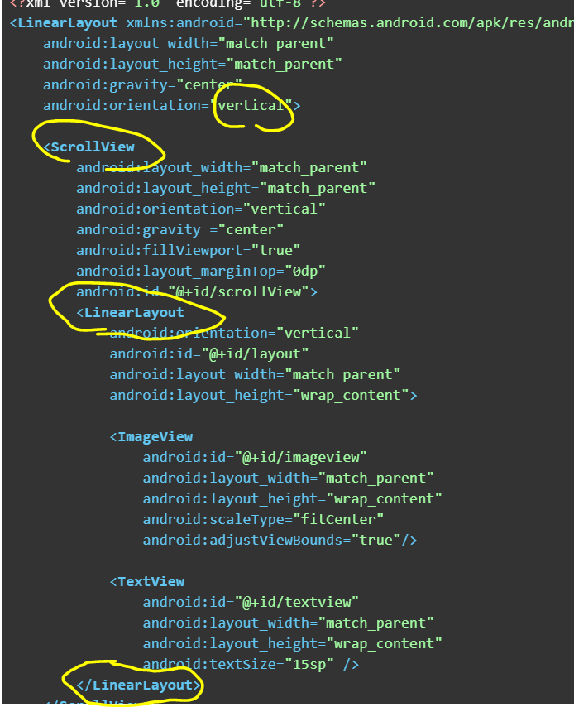
SCROLL BAR
자료예시

Slide 10
게시물

Slide 11
Main,피드
선우

Slide 12
main
날짜/요일/시간
Calender클래스 사용
int year/date/dayOfWeek = cal.get(Calendar.YEAR/DATE/DAY_OF_WEEK);
https://jamesdreaming.tistory.com/94
날씨/기온/미세먼지(피드)
공공 데이터 포털 API 이용
https://www.data.go.kr/
배경
android:background="PATH">

Slide 13
스토리
그리드뷰/스크롤뷰 (게시물 프로필 사진 리스트 및 바둑판 형식)
<ScrollView><GridlView> </GridView> </ScrollView>
이미지버튼 클릭시 게시글 이동
ImageClickListener imageViewClickListner = new ImageClickListner(context, imageIDs[position]);
imageView.setOnClickListener(imageViewClickListener);
생성 버튼 클릭시 게시글 생성
public void onClick(View v){
Intent intent = new Intent(getApplicationContext(), SubActivity.class); 게시물 설정 화면으로 전환
구조
그리드뷰
게시물들의 타이틀 이미지들을 폴더에 저장해 어댑터로 연결
배열 선언시 동적 배열 선언 (이미지 리스트)
나열된 그리드뷰 내의 이미지를 클릭시 해당 게시물 액티비티로 넘어감 //클릭시 Intent로 해당 게시물 액티비티로 전환
관련 링크 https://blog.naver.com/PostView.nhn?blogId=netrance&logNo=110140109549

Slide 14
일기,메모
혜빈

Slide 15
일기

Slide 16
메모

